Slide 1

Info-Nachmittag
5. Klasse 2024

Slide 2

Herzlich willkommen an der Limesschule!

Slide 3
Vorstellungsrunde
Frau Breuer stellvertretende Schulleiterin
Frau Guse, Frau Herfurth Zweigleiterinnen
und Frau Peitz
Herr Schilling Koordination Jahrgang 5
Klasse | Klassenlehrer*innen | Klasse | Klassenlehrer*innen
5aR | Frau Katthagen / Frau Schommer | 5aG | Frau Fäth / Herr Fink
5bR | Frau Sen / Herr Jamali | 5bG | Frau Großmann / Frau Ismajli
5cR | Herr Wilhelmy | 5aH | Frau Moos

Slide 4
Vorstellung des Ganztags
Ansprechpartnerinnen für den Ganztag:
Melanie Kleinwächter und Beatrice Schlenke
melanie.kleinwaechter@schule.hessen.de
beatrice.schlenke@schule.hessen.de
Nachmittagsbetreuung im ASC
Mensa
AGs

Slide 5
Vorstellung der Schulsozialarbeit
Sozialpädagogische Beratung und Angebote für Schülerinnen und Schüler (gruppendynamische Konflikte, Einzelberatungen, intensive Begleitung der 5. Klassen, Ferienaktionen, Prävention und vieles mehr)
Ansprechpartner für Eltern und Sorgeberechtigte, Lehrerinnen und Lehrer
Kooperationspartner: Schulpsychologie, Vereine, Familienberatungsstelle, Polizei, Jugendamt und viele mehr
Kontakt:
Nicole Hinz, Florian Gleißner, Lea Jendrich
Tel: 06126-95 26 564
schulsozialarbeit-limesschule@vhs-rtk.de

Slide 6
Vorstellung des BFZ

Slide 7
UBUS
Lernstandsanalyse und fördern/fordern
LRS
Ansprechpartnerin:
Jessica Dürr
jessica.duerr@schule.hessen.de

Slide 8

Vorstellung der BiBo
Ansprechpartnerin:
Cordula Katthagen
cordula.katthagen@schule.hessen.de

Slide 9

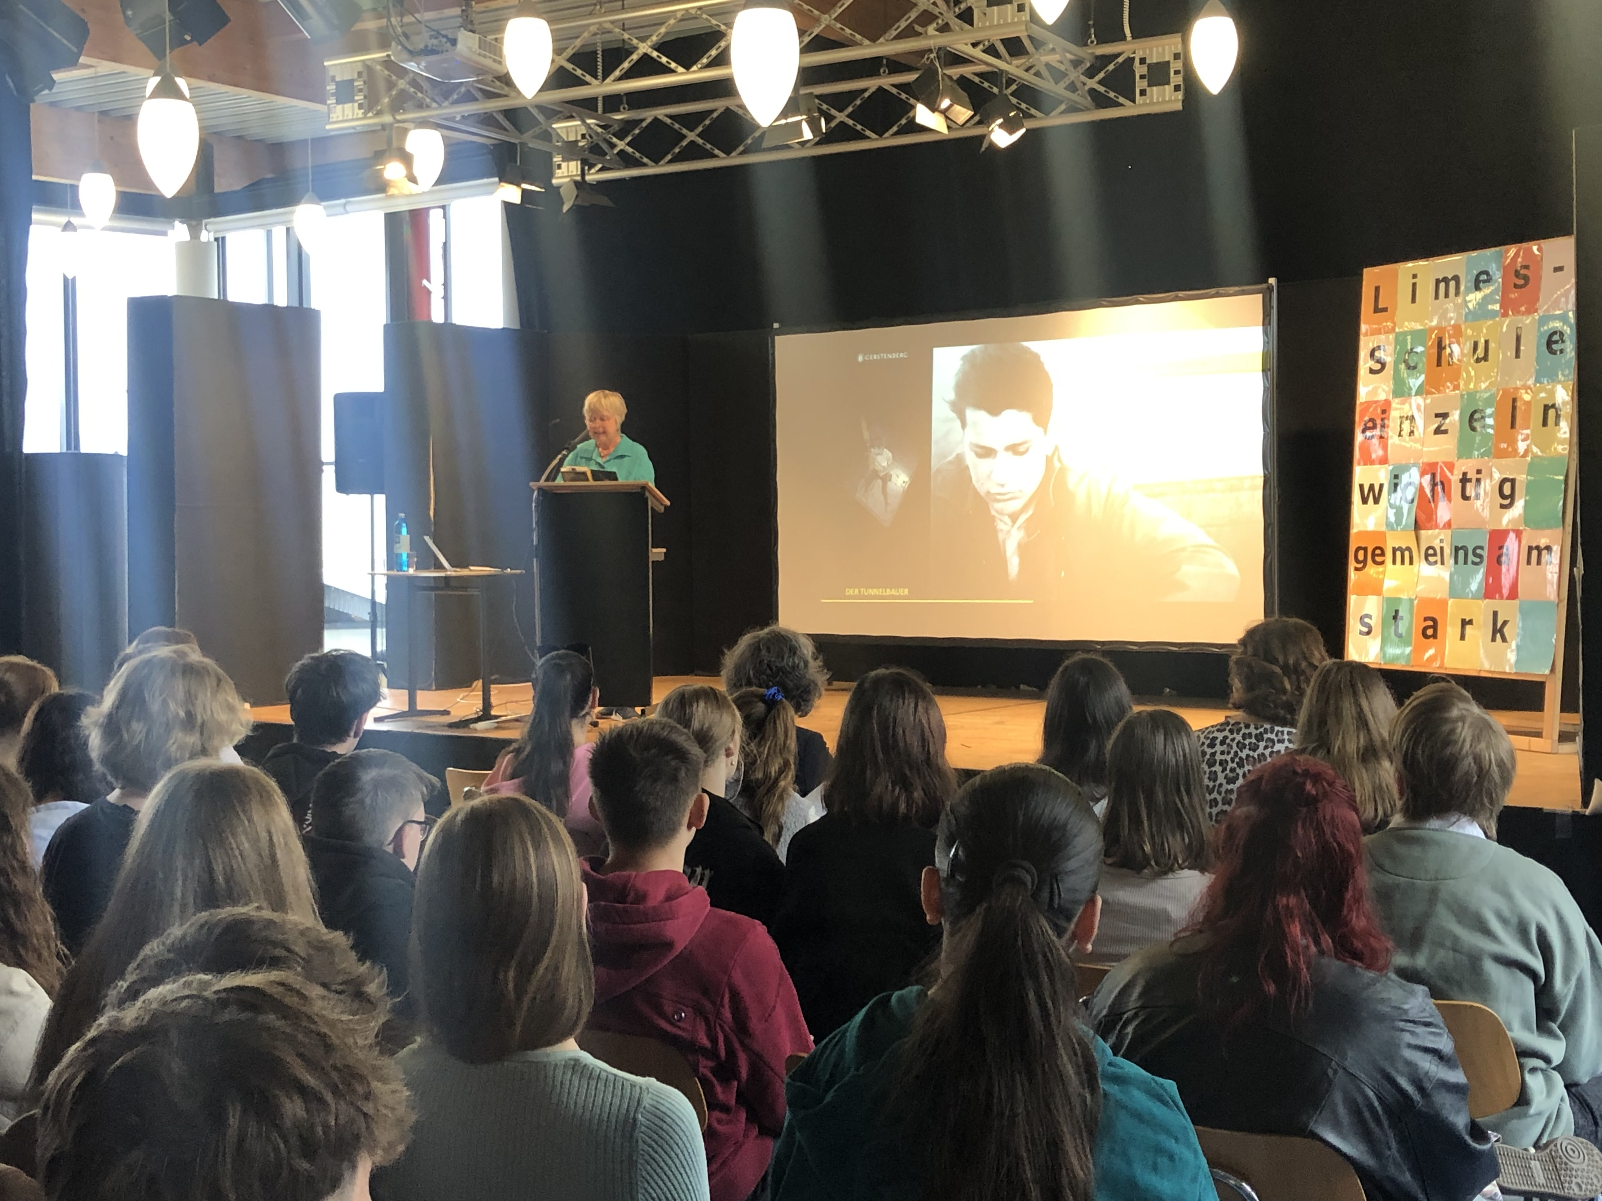
Vorstellung des Fördervereins
Wir organisieren einen Stand am Weihnachtsmarkt und den Kuchenverkauf bei der Einschulung Ihrer Kinder.
Wir fördern Projekte, Klassenfahrten, Autorenlesungen, den Limesplaner der 5. Klassen und noch vieles mehr.

Slide 10
Vorstellung des Fördervereins
Helfen Sie mit, unsere Schule noch lebendiger und vielseitiger zu gestalten!
Werden Sie MITGLIED im Förderverein, schenken Sie uns Ihre ZEIT oder unterstützen Sie uns mit einer SPENDE.
Kontakt: foerderverein@limesschule-idstein.de

Slide 11
Eltern machen Schule!
So können Eltern sich in der und für die Limesschule engagieren:
Eltern-
beirat
Die Vertretung der Eltern, deren Kinder in einer Klasse unterrichtet werden. Elternbeirat und Stellvertretung werden von den Eltern alle 2 Jahre gewählt.
Schul-elternbeirat
Der SEB ist die Interessenvertretung der Eltern innerhalb der Schule. Setzt sich aus den Elternbeiräten jeder Klasse zusammen. Vertreten durch den SEB-Vorstand.
Schul-
konferenz
Das höchste Gremium in der Schulgemeinde. Hier arbeiten Lehrer/innen, Eltern und Schüler/innen zusammen, beraten und entscheiden. Findet mind. 2x pro Jahr statt.

Slide 12
Vorstellung des Schulelternbeirates
Michael Hoffmann (Vorsitzender, 5aG & 10bG)
Anna Abt (Stellv. Vorsitzende, 7aG)
Ariane Niedlich (10cG und 5bR)
Gabriela Baron-Riveros (7cG)
Christiane Schlüter (7aH)
Tanja Wingenbach (5aG und 6cR)
seb.limesschule@gmail.com

Slide 13

Arbeit des Schulelternbeirates
Busverkehr
Schulbau
Eltern
Mitsprache
Essbar
beirat
Schulentwicklung
Ansprechpartner
Interessenvertreter
Kommunikation
Digitalisierung

Slide 14

Mediennutzung
Ansprechpartnerin:
franziska.kupfer@schule.hessen.de
Bitte vormerken!
Elternabend zum Thema „Umgang mit sozialen Medien“ am 7.11.2024

Slide 15
Wünsche der Schule für Ihre Kinder
Unbeschwertes Lernen
Glück
Friedliches Miteinander
Freunde
Wünsche der Eltern für Ihre Kinder

Slide 16


Zusammenarbeit

Slide 17
Limesplaner
Funktion:
→ Zusammenarbeit
→ Regeln
→ Selbst-Organisation
→ Individuelle Förderung

Slide 18
Zusammenarbeit
Zusammenarbeit zwischen Eltern, Schülern und Lehrern
Mitteilung an Lehrer/Eltern
Entschuldigungen
Fehlende Hausaufgaben
Informationen: Regelungen, Regeln
Nicht erledigte Hausaufgaben
Bemerkungen/Termine
Unterschrift der Erziehungsberechtigten________________
Datum | Fach | Unterschrift Lehrer | Unterschrift Eltern
Bemerkungen/Termine

Slide 19
Selbstorganisation
Organisation des Schülers:
Hausaufgaben
Kalender (Ferien; Termine; Arbeiten)
Stundenpläne
Notenspiegel
Lerntipps
Notizen und Aufgaben
Fach | Für Montag/Monday | erledigt

Slide 20
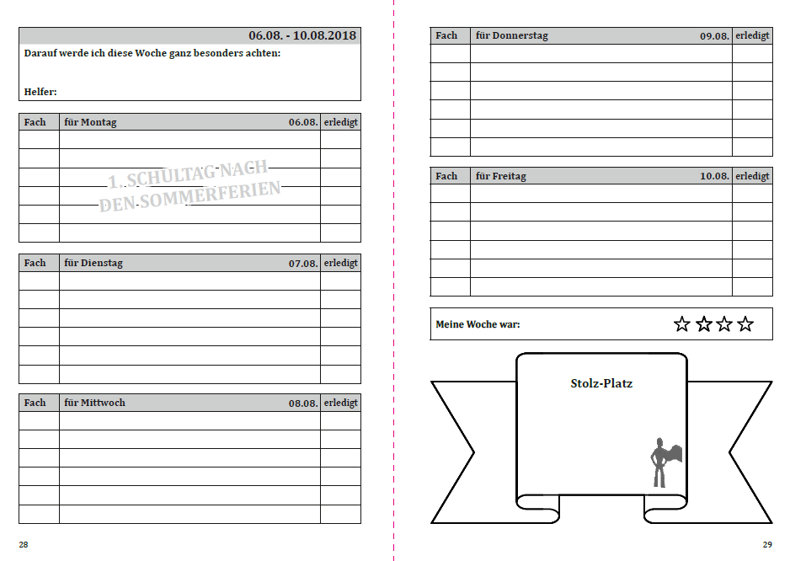

Slide 21
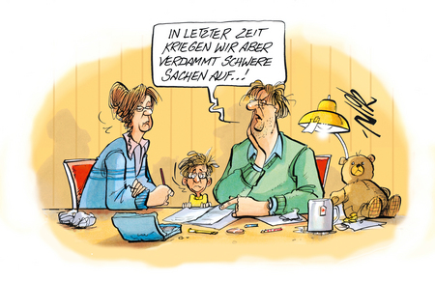
In den ersten Wochen:
Kontrolle, dass…
Hausaufgaben (ordentlich) erledigt wurden
Ranzen/ Sportsachen gepackt sind
Essen und Trinken
Unterrichtsmaterialien abgeheftet sind
Besprochene Regeln eingehalten werden

Slide 22






Probleme???
Fachlehrerinnen und -lehrer
Klassenlehrerinnen und -lehrer
Zweigleiterinnen
Schulleitung

Slide 23
Musikunterricht
Gymnasium: 2 Stunden Musikunterricht/Woche
1 Stunde im Klassenverband
1 Stunde im Ensemble:
Chor
Percussion
Juniorband
Realschule: kein Musikunterricht in Jahrgang 5
1 Stunde im Ensemble (s.o.) als AG-Angebot
Hauptschule: kein Musikunterricht in Jahrgang 5
1 Stunde im Ensemble (s.o.) als AG-Angebot

Slide 24
Einführungswoche
Einschulungsfeier
11 Uhr Taubenberghalle
Im Anschluss KL-Unterricht bis 13 Uhr
KL-Unterricht
Mittwoch bis Freitag: Unterricht bei den Klassenlehrerinnen und Klassenlehrern von der 2. bis zur 6. Stunde (8:30 Uhr bis 12:55 Uhr)
Andacht zum Schulanfang
Donnerstag, 1. Stunde (07:40 Uhr) in der Aula
evangelisch, katholisch, muslimisch
Teilnahme freiwillig

Slide 25
Sponsorenlauf
Sponsorenlauf
Freitag, 30.08.24
Sportplatz Zissenbach (Treffpunkt Schule)
Anschaffung von altersgerechtem Sport-Equipment
Sportsachen, Trinkflasche, Sonnencreme
Bitte unterstützen Sie Ihre Kinder dabei, sich über die Ferien einen oder mehrere Sponsoren zu suchen.

Slide 26
Hinweise
Krankmeldungen bitte nicht über das Sekretariat
Adressen aktuell halten
Unsere Schulordnung heißt Wegweiser und befindet sich im Limesplaner.
Spinde

Slide 27
Vielen Dank für Ihre Aufmerksamkeit!

